Slide 1
Herzlich willkommen
Neue Kernlehrpläne für die
Sekundarstufe I des Gymnasiums
Kernlehrplan Wahlpflichtfach Informatik

Slide 2
Gliederung
Merkmale der neuen Kernlehrpläne
Übergreifende Aufgaben
Schulinterne Lehrpläne
Der Kernlehrplan Wahlpflichtfach Informatik im Detail
Fachliche Unterstützungsmaterialien
((Bitte BR spezifische Kontaktinformationen einfügen!))
Implementationsveranstaltung zur Einführung der Kernlehrpläne Gymnasium SI
2

Slide 3
Gliederung
Merkmale der neuen Kernlehrpläne
Übergreifende Aufgaben
Schulinterne Lehrpläne
Der Kernlehrplan Wahlpflichtfach Informatik im Detail
Fachliche Unterstützungsmaterialien
((Bitte BR spezifische Kontaktinformationen einfügen!))
Implementationsveranstaltung zur Einführung der Kernlehrpläne Gymnasium SI
3

Slide 4
Grundsätze
Wiedereinführung von G9 ab Schuljahr 2019/2020
  aufsteigend, beginnend mit den Jahrgangsstufen 5 und 6
neuer Kernlehrplan für das Wahlpflichtfach Informatik
  Orientierung an der Struktur des KLP GOSt
  Gültigkeit für die Sek I des Gymnasiums, d.h. G9 und G8
  Berücksichtigung aktueller Ansprüche (fachliche und didaktische Entwicklung)
  verbindlich für alle Schülerinnen und Schüler, die zum Schuljahr 2022/23 in den Wahlpflichtbereich eintreten
  Fachkonferenz entscheidet, ob der Wahlpflichtunterricht schon vorher auf neuem Kernlehrplan basiert
((Bitte BR spezifische Kontaktinformationen einfügen!))
Implementationsveranstaltung zur Einführung der Kernlehrpläne Gymnasium SI

Slide 5

Bewährte Merkmale
Kernlehrpläne in NRW formulieren
schulformbezogene landesweit verbindliche Standards,
den fachlichen Kern der dafür erforderlichen Kompetenzen einschließlich zugrunde liegender Wissensbestände,
keine Aussagen zur konkreten Gestaltung und Durchführung des Unterrichts
(Dies ist Aufgabe der schulinternen Lehrpläne.)
((Bitte BR spezifische Kontaktinformationen einfügen!))
Implementationsveranstaltung zur Einführung der Kernlehrpläne Gymnasium SI

Slide 6
Grundkonstrukt und zentrale Begriffe
Ziele des Faches/
Übergreifende fachliche Kompetenz
Kompetenzbereiche
(Prozesse)
Inhaltsfelder
(Gegenstände)
Kompetenzerwartungen
(Verknüpfung von Prozessen und Gegenständen)
((Bitte BR spezifische Kontaktinformationen einfügen!))
Implementationsveranstaltung zur Einführung der Kernlehrpläne Gymnasium SI

Slide 7
Gliederung des Kernlehrplans
Kapitel | Gliederungspunkt
 | Vorbemerkungen
1 | Aufgaben und Ziele des Wahlpflichtfaches
2 | Kompetenzbereiche, Inhaltsfelder und und Kompetenzerwartungen
2.1 | Kompetenzbereiche, Inhaltsfelder und übergeordnete Kompetenzerwartungen
2.2 | Das Wahlpflichtfach als selbstständiges und als kombiniertes Fach
2.2.1 | Inhaltliche Schwerpunkte und konkretisierte Kompetenzerwartungen im selbstständigen Fach
2.2.2 | Inhaltliche Schwerpunkte und konkretisierte Kompetenzerwartungen im kombinierten Fach
3 | Lernerfolgsüberprüfung und Leistungsbewertung
((Bitte BR spezifische Kontaktinformationen einfügen!))
Implementationsveranstaltung zur Einführung der Kernlehrpläne Gymnasium SI

Slide 8
Neue Akzentsetzungen der Kernlehrpläne
Ausschärfung der Fachlichkeit
  präzisere Beschreibung fachlicher Inhalte
  präzisere Beschreibung fachlicher Prozesse
Gestaltungsspielräume
  Zeit zum Üben, Wiederholen, Vertiefen
  Möglichkeiten zur Auseinandersetzung mit eigenen Fragestellungen
Bezug auf fachübergreifende Zielsetzungen
  Bildung in der digitalen Welt und Medienbildung
  (Medienkompetenzrahmen NRW)
  Rahmenvorgabe Verbraucherbildung
((Bitte BR spezifische Kontaktinformationen einfügen!))
Implementationsveranstaltung zur Einführung der Kernlehrpläne Gymnasium SI

Slide 9
Gliederung
Merkmale der neuen Kernlehrpläne
Übergreifende Aufgaben
Schulinterne Lehrpläne
Der Kernlehrplan Wahlpflichtfach Informatik im Detail
Fachliche Unterstützungsmaterialien
((Bitte BR spezifische Kontaktinformationen einfügen!))
Implementationsveranstaltung zur Einführung der Kernlehrpläne Gymnasium SI

Slide 10
Aufträge für alle Fächer
Bildung in der digitalen Welt
Grundlage: Medienkompetenzrahmen NRW
Verbraucherbildung
Grundlage: Rahmenvorgabe Verbraucherbildung in Schule
Einbindung in die Kernlehrpläne
fachspezifische Anbindung und Konkretisierung
Erreichen der Ziele der Vorgaben arbeitsteilig im Zusammenspiel aller Fächer und im Verlauf des gesamten Bildungsgangs
Synopsen dazu werden den Schulen über den Lehrplannavigator zur Verfügung gestellt.
((Bitte BR spezifische Kontaktinformationen einfügen!))
Implementationsveranstaltung zur Einführung der Kernlehrpläne Gymnasium SI

Slide 11
Fachliche Einbindung des MKR
1
Gebrauch digitaler
Basiswerkzeuge
2
Entwicklung fachlicher
Kompetenzen mithilfe
digitaler Medien
1
2
4
3
Thematisierung in
fachlichen Inhalten
3
4
Informatische
Grundbildung
Implementationsveranstaltung zur Einführung
der Kernlehrpläne Gymnasium SI
((Bitte BR spezifische Kontaktinformationen einfügen!))
11

Slide 12
Einbindung des Medienkompetenzrahmens
Kernlehrpläne leisten einen wichtigen Beitrag, die Ziele des MKR fachlich zu konkretisieren.
Bezüge zur Informatik werden fachangemessen aufgezeigt.
Der MKR ist und bleibt verbindlich für die Weiter-entwicklung des schulischen Medienkonzepts.

Slide 13
Fachliche Einbindung RV Verbraucherbildung
Übergreifender Bereich Allgemeiner Konsum
Bereich A: Finanzen Marktgeschehen, Verbraucherrecht | Bereich B: Ernährung und Gesundheit | Bereich C: Medien und Information in der digitalen Welt | Bereich D: Leben, Wohnen, Mobilität
Zieldimensionen (Z): Auseinandersetzung mit
  individuellen Bedürfnissen und Bedarfen (Z1)
  gesellschaftlichen Einflüssen auf Konsumentscheidungen (Z2)
  individuellen und gesellschaftlichen Folgen des Konsums (Z3)
  politisch-rechtlichen und sozioökonomischen Rahmenbedingungen (Z4)
  Kriterien für Konsumentscheidungen (Z5)
  individuellen, kollektiven und politischen Gestaltungsoptionen des Konsums (Z6)
((Bitte BR spezifische Kontaktinformationen einfügen!))
Implementationsveranstaltung zur Einführung der Kernlehrpläne Gymnasium SI

Slide 14
Gliederung
Merkmale der neuen Kernlehrpläne
Übergreifende Aufgaben
Schulinterne Lehrpläne
Der Kernlehrplan Wahlpflichtfach Informatik im Detail
Fachliche Unterstützungsmaterialien
((Bitte BR spezifische Kontaktinformationen einfügen!))
Implementationsveranstaltung zur Einführung der Kernlehrpläne Gymnasium SI

Slide 15

Schulinterne Lehrpläne - rechtlicher Rahmen
SchulG §29
Unterrichtsvorgaben
Das Ministerium erlässt in der Regel schulformspezifische Vorgaben für den Unterricht (Richtlinien, Rahmenvorgaben, Lehrpläne). Diese legen insbesondere die Ziele und Inhalte für die Bildungsgänge, Unterrichtsfächer und Lernbereiche fest und bestimmen die erwarteten Lernergebnisse (Bildungsstandards).
Die Schulen bestimmen auf der Grundlage der Unterrichtsvorgaben nach Absatz 1 in Verbindung mit ihrem Schulprogramm schuleigene Unterrichtsvorgaben.
Unterrichtsvorgaben nach den Absätzen 1 und 2 sind so zu fassen, dass für die Lehrerinnen und Lehrer ein pädagogischer Gestaltungsspielraum bleibt.
Implementationsveranstaltung zur Einführung der Kernlehrpläne Gymnasium SI
((Bitte BR spezifische Kontaktinformationen einfügen!))

Slide 16
Schulinterne Lehrpläne - rechtlicher Rahmen
SchulG §70
Fachkonferenz, Bildungsgangskonferenz
…
Die Fachkonferenz berät über alle das Fach oder die Fachrichtung betreffenden Angelegenheiten einschließlich der Zusammenarbeit mit anderen Fächern. Sie trägt Verantwortung für die schulinterne Qualitätssicherung und –entwicklung der fachlichen Arbeit und berät über Ziele, Arbeitspläne, Evaluationsmaßnahmen und –ergebnisse und Rechenschaftslegung.
Die Fachkonferenz entscheidet in ihrem Fach insbesondere über
  Grundsätze zur fachdidaktischen und fachmethodischen Arbeit,
  Grundsätze zur Leistungsbewertung,
  Vorschläge an die Lehrerkonferenz zur Einführung von Lernmitteln.
Implementationsveranstaltung zur Einführung der Kernlehrpläne Gymnasium SI
((Bitte BR spezifische Kontaktinformationen einfügen!))

Slide 17


Curricula: Entwicklung von Wissen und Können
Kompetenz-erwartungen
Was?
Welches Niveau?
Wofür?
Kompetenz-entwicklung
Wie?
Wann?
Womit?
Kern-lehrpläne
Schulinterne
Lehrpläne
((Bitte BR spezifische Kontaktinformationen einfügen!))
Implementationsveranstaltung zur Einführung der Kernlehrpläne Gymnasium SI

Slide 18
Merkmale von schulinternen Lehrplänen
schulbezogene Konkretisierung der Kernlehrpläne in passenden Unterrichtsvorhaben
Instrument zur Unterrichtsentwicklung und Unterrichtsvorbereitung
abgestimmte Konzepte zur Leistungsbewertung
Ausgestaltung von Freiräumen
Grundlage der fachlichen Arbeit im Team
Transparenz für alle am Bildungsprozess Beteiligten
Maßstab für Evaluation und Rechenschaftslegung
((Bitte BR spezifische Kontaktinformationen einfügen!))
Implementationsveranstaltung zur Einführung der Kernlehrpläne Gymnasium SI

Slide 19
Gliederung für einen schulinternen Lehrplan
Inhalt
1 Rahmenbedingungen der fachlichen Arbeit
2 Entscheidungen zum Unterricht
2.1 Unterrichtsvorhaben
2.2 Grundsätze der fachdidaktischen und fachmethodischen Arbeit
2.3 Grundsätze der Leistungsbewertung und Leistungsrückmeldung
2.4 Lehr- und Lernmittel
3 Entscheidungen zu fach- und unterrichtsübergreifenden Fragen
4 Qualitätssicherung und Evaluation
((Bitte BR spezifische Kontaktinformationen einfügen!))
Implementationsveranstaltung zur Einführung der Kernlehrpläne Gymnasium SI

Slide 20
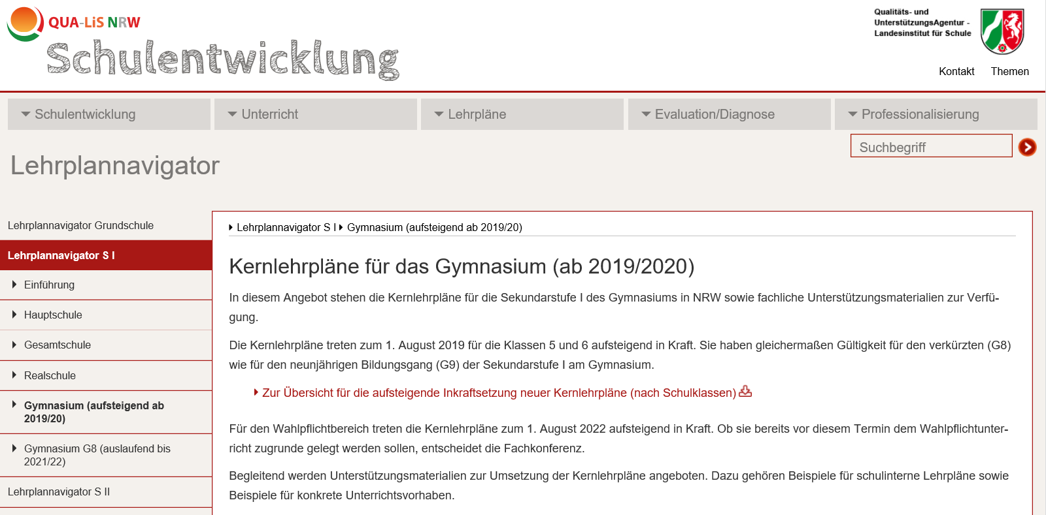
Materialien im Lehrplannavigator
((Bitte BR spezifische Kontaktinformationen einfügen!))
Implementationsveranstaltung zur Einführung der Kernlehrpläne Gymnasium SI

Slide 21
Gliederung
Merkmale der neuen Kernlehrpläne
Übergreifende Aufgaben
Schulinterne Lehrpläne
Der Kernlehrplan Wahlpflichtfach Informatik im Detail
Fachliche Unterstützungsmaterialien
((Bitte BR spezifische Kontaktinformationen einfügen!))
Implementationsveranstaltung zur Einführung der Kernlehrpläne Gymnasium SI

Slide 22
Vorbemerkungen
Orientierung an den Inhaltsfeldern und der Struktur des Kernlehrplans für die gymnasiale Oberstufe
Unterschied selbstständiges/kombiniertes Fach
((Bitte BR spezifische Kontaktinformationen einfügen!))
Implementationsveranstaltung zur Einführung der Kernlehrpläne Gymnasium SI

Slide 23
Aufgaben und Ziele des Faches
Orientierung in einer von der Informationstechnologie geprägten Welt
Bewältigung und Mitgestaltung von Zukunftsaufgaben
kritische und verantwortungsvolle Analyse, Modellierung und Implementierung einfacher Informatiksysteme
Auseinandersetzung mit fundamentalen und zeitbeständigen informatischen Ideen, Konzepten und Methoden
Vertiefung informatischer Aspekte der Medienbildung
selbstständiges informatisches Problemlösen
Auseinandersetzung mit Fragen sozialverträglicher Gestaltung von Informatiksystemen
((Bitte BR spezifische Kontaktinformationen einfügen!))
Implementationsveranstaltung zur Einführung der Kernlehrpläne Gymnasium SI

Slide 24
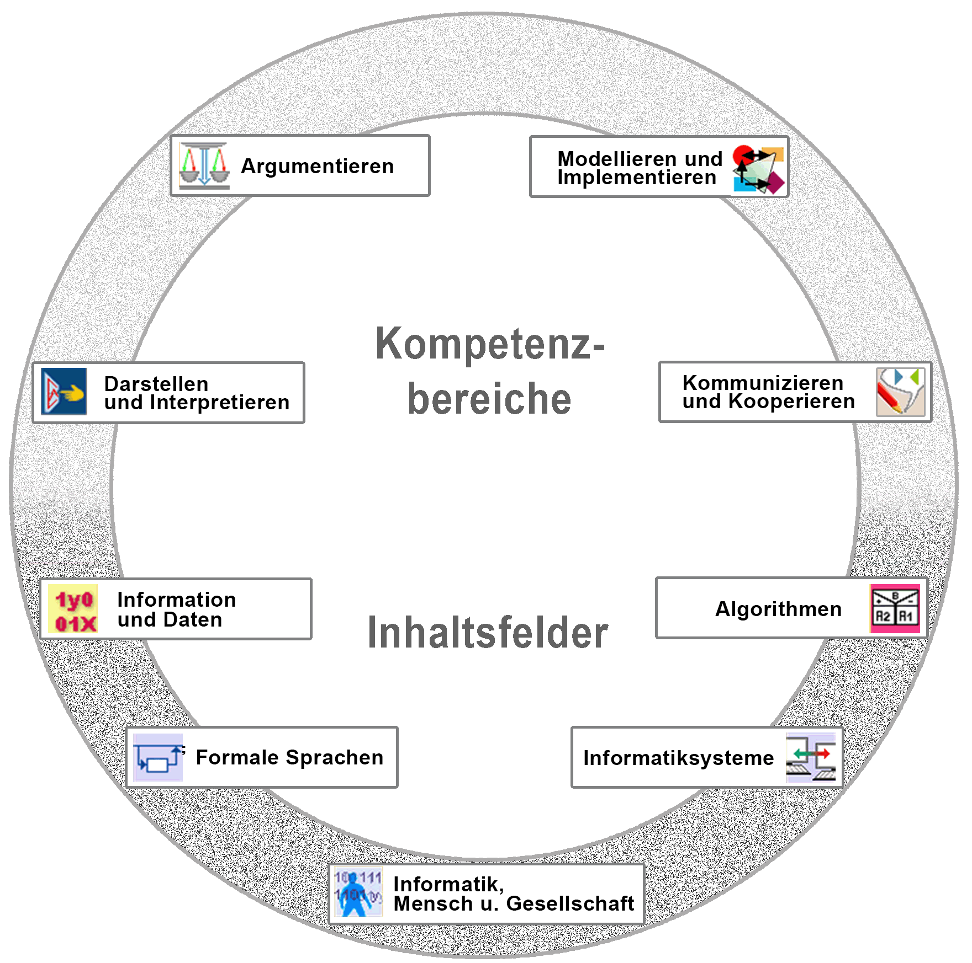

Kompetenzbereiche
((Bitte BR spezifische Kontaktinformationen einfügen!))
Implementationsveranstaltung zur Einführung der Kernlehrpläne Gymnasium SI

Slide 25
Inhaltsfelder
((Bitte BR spezifische Kontaktinformationen einfügen!))
Implementationsveranstaltung zur Einführung der Kernlehrpläne Gymnasium SI

Slide 26
Kompetenzbereiche und Inhaltsfelder
((Bitte BR spezifische Kontaktinformationen einfügen!))
Implementationsveranstaltung zur Einführung der Kernlehrpläne Gymnasium SI

Slide 27
Exemplarische Zuordnung
Kompetenzbereich
…
Inhaltsfeld
…
Übergeordnete Kompetenzerwartung
…
Inhaltsfeldbezogene Kompetenzerwartung
…
beispielhafte Unterrichtsvorhaben
…
((Bitte BR spezifische Kontaktinformationen einfügen!))
Implementationsveranstaltung zur Einführung der Kernlehrpläne Gymnasium SI

Slide 28
Inhaltsfelder und konkretisierte Kompetenzen
Kompetenzbereich
Argumentieren
Inhaltsfeld
Informationen und Daten
Übergeordnete Kompetenzerwartung
… stellen informatische Sachverhalte strukturiert dar und analysieren deren Zusammenhänge.
Inhaltsfeldbezogene Kompetenzerwartung
… erläutern den Zusammenhang und die Bedeutung von Information und Daten (A).
beispielhafte Unterrichtsvorhaben
UV 9.3, UV 9.5, UV 10.2, UV 10.3 und UV 10.4
((Bitte BR spezifische Kontaktinformationen einfügen!))
Implementationsveranstaltung zur Einführung der Kernlehrpläne Gymnasium SI

Slide 29
Inhaltsfelder und konkretisierte Kompetenzen
Kompetenzbereich
Darstellen und Interpretieren
Inhaltsfeld
Informationen und Daten
Übergeordnete Kompetenzerwartung
… interpretieren unterschiedliche Darstellungen von informatischen Sachverhalten.
… veranschaulichen informatische Sachverhalte.
Inhaltsfeldbezogene Kompetenzerwartung
… repräsentieren Information in natürlicher Sprache, formalsprachlich und grafisch (DI),
beispielhafte Unterrichtsvorhaben
UV 9.5, UV 10.1, UV 10.2 und UV 10.3
((Bitte BR spezifische Kontaktinformationen einfügen!))
Implementationsveranstaltung zur Einführung der Kernlehrpläne Gymnasium SI

Slide 30
Inhaltsfelder und konkretisierte Kompetenzen
Kompetenzbereich
Argumentieren
Inhaltsfeld
Algorithmen
Übergeordnete Kompetenzerwartung
… erläutern und beurteilen informatische Modellierungen, Computerprogramme und Informatiksysteme.
Inhaltsfeldbezogene Kompetenzerwartung
… reflektieren den Entwurfsprozess und beschreiben ihn auch fachsprachlich (A).
beispielhafte Unterrichtsvorhaben
UV 10.1
((Bitte BR spezifische Kontaktinformationen einfügen!))
Implementationsveranstaltung zur Einführung der Kernlehrpläne Gymnasium SI

Slide 31
Inhaltsfelder und konkretisierte Kompetenzen
Kompetenzbereich
Modellieren und Implementieren
Inhaltsfeld
Formale Sprachen
Übergeordnete Kompetenzerwartung
… implementieren informatische Modelle.
Inhaltsfeldbezogene Kompetenzerwartung
… erstellen syntaktisch korrekte Quelltexte in einer Programmiersprache (MI).
beispielhafte Unterrichtsvorhaben
UV 9.5 und UV 10.1
((Bitte BR spezifische Kontaktinformationen einfügen!))
Implementationsveranstaltung zur Einführung der Kernlehrpläne Gymnasium SI

Slide 32
Inhaltsfelder und konkretisierte Kompetenzen
Kompetenzbereich
Darstellen und Interpretieren
Inhaltsfeld Informatik, Mensch und Gesellschaft
Übergeordnete Kompetenzerwartung
… veranschaulichen informatische Sachverhalte.
… interpretieren Ergebnisse von Implementierungen.
Inhaltsfeldbezogene Kompetenzerwartung
… analysieren anhand ausgewählter Beispiele, wie personenbezogene Daten verarbeitet und genutzt werden können (DI).
beispielhafte Unterrichtsvorhaben
UV 9.3, UV 9.4 und 10.4
((Bitte BR spezifische Kontaktinformationen einfügen!))
Implementationsveranstaltung zur Einführung der Kernlehrpläne Gymnasium SI

Slide 33
Inhaltsfelder und konkretisierte Kompetenzen
Kompetenzbereich
Argumentieren
Inhaltsfeld Informatik, Mensch und Gesellschaft
Übergeordnete Kompetenzerwartung
… bewerten mögliche Auswirkungen des Einsatzes von Informatiksystemen.
Inhaltsfeldbezogene Kompetenzerwartung
… analysieren anhand ausgewählter Beispiele, wie personenbezogene Daten verarbeitet und genutzt werden können (DI).
beispielhafte Unterrichtsvorhaben
UV 9.3
((Bitte BR spezifische Kontaktinformationen einfügen!))
Implementationsveranstaltung zur Einführung der Kernlehrpläne Gymnasium SI

Slide 34
Bemerkungen zum KLP WP Informatik
Freiräume für Vertiefungen, schuleigene Projekte und aktuelle Entwicklungen
Im kombinierten Fach (Teil B) müssen für jedes der beiden Fächer die inhaltlichen Schwerpunkte und die Kompetenzerwartungen berücksichtigt werden.
((Bitte BR spezifische Kontaktinformationen einfügen!))
Implementationsveranstaltung zur Einführung der Kernlehrpläne Gymnasium SI
Notes:
34

Slide 35
Beitrag WP Informatik zur Erfüllung des MKR
Implementationsveranstaltung zur Einführung der Kernlehrpläne Gymnasium SI
((Bitte BR spezifische Kontaktinformationen einfügen!))

Slide 36
Gliederung
Merkmale der neuen Kernlehrpläne
Übergreifende Aufgaben
Schulinterne Lehrpläne
Der Kernlehrplan Wahlpflichtfach Informatik im Detail
Fachliche Unterstützungsmaterialien
((Bitte BR spezifische Kontaktinformationen einfügen!))
Implementationsveranstaltung zur Einführung der Kernlehrpläne Gymnasium SI

Slide 37
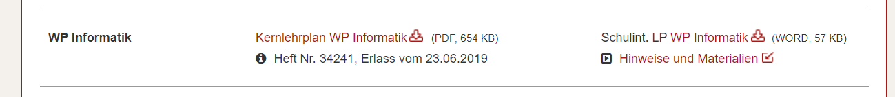
Unterstützungsmaterialien
https://www.schulentwicklung.nrw.de/lehrplaene/lehrplannavigator-s-i/gymnasium-aufsteigend-ab-2019-20/
Unterstützungsmaterialien sind als Angebote zu verstehen
((Bitte BR spezifische Kontaktinformationen einfügen!))
Implementationsveranstaltung zur Einführung der Kernlehrpläne Gymnasium SI
Notes:
37

Slide 38
Beispiele für Unterrichtsvorhaben: Übersicht
Jahrgangsstufe 9
UV 9.1: Wie funktioniert unser Schulnetzwerk? (3)
UV 9.2: Das weltweite Datennetz – ein Geheimnis? / Wir analysieren Webseiten und erstellen eigene Präsentationen für das Internet. (33)
UV 9.3: Mein digitaler Fußabdruck – wo hinterlasse ich Daten und was kann daraus geschlossen werden? (9)
UV 9.4: Geheim ist geheim? Sichere Kommunikation mit Kryptographie. (9)
UV 9.5: Helfer in Alltag und Arbeitswelt – wie werden Computer mit Hilfe von Sensoren und Aktoren selbständig? + Wo spielen Computer in Alltagsgeräten eine Rolle? (36)
((Bitte BR spezifische Kontaktinformationen einfügen!))
Implementationsveranstaltung zur Einführung der Kernlehrpläne Gymnasium SI

Slide 39
Beispiele für Unterrichtsvorhaben: Übersicht
Jahrgangsstufe 10
UV 10.1: Computerprogramme mit System entwickeln – Einstieg in die textorientierte Programmierung. (30)
UV 10.2: Der Blick in die Glaskugel - Simulation und Prognose mit Hilfe textorientierter Programmierung oder einer Tabellenkalkulation. (9)
UV 10.3: Innenansichten des Computers - von der Software zur Hardware. (24)
UV 10.4: Das Internet der Dinge - Allgegenwärtige Informationstechnologien. (9)
UV 10.5: Vertiefendes Projekt (18)
((Bitte BR spezifische Kontaktinformationen einfügen!))
Implementationsveranstaltung zur Einführung der Kernlehrpläne Gymnasium SI

Slide 40
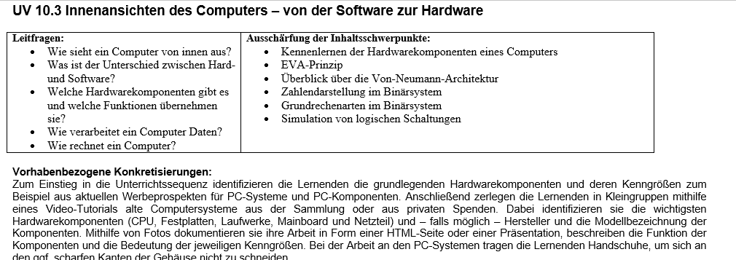
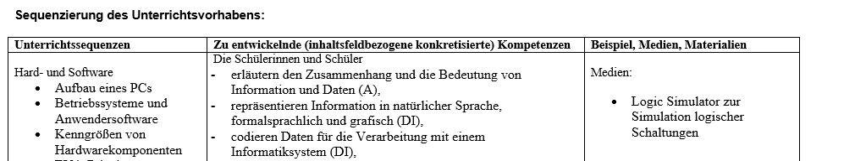
Konkretisierungen von Unterrichtsvorhaben
((Bitte BR spezifische Kontaktinformationen einfügen!))
Implementationsveranstaltung zur Einführung der Kernlehrpläne Gymnasium SI

Slide 41

Herzlichen Dank für Ihre Aufmerksamkeit!
((Bitte BR spezifische Kontaktinformationen einfügen!))
Implementationsveranstaltung zur Einführung der Kernlehrpläne Gymnasium SI

